Slide 1
Audit Carrefour
Magasin: Riadh Sousse
12 juillet 2018
Dr Hatem KARAA

Slide 2
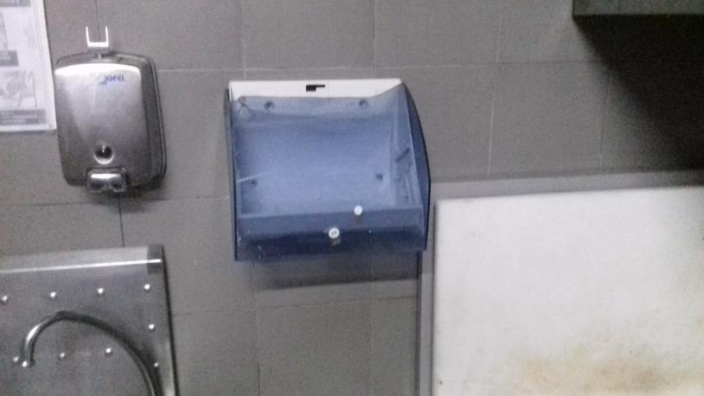
Traiteur/ boulangerie: La forme du distributeur à papier sèche mains n’est pas adaptée à celle du papier utilisé. Prévoir le changement de ces distributeurs à papier.

Slide 3
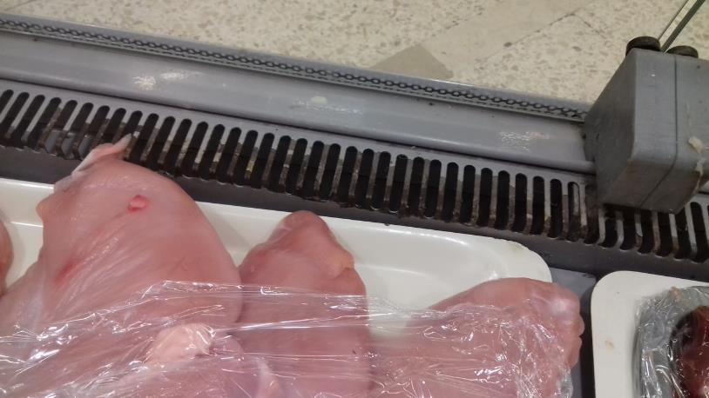
Volailles trad: Traces de rouilles sur les grilles d’extraction d’air du meuble froid.

Slide 4
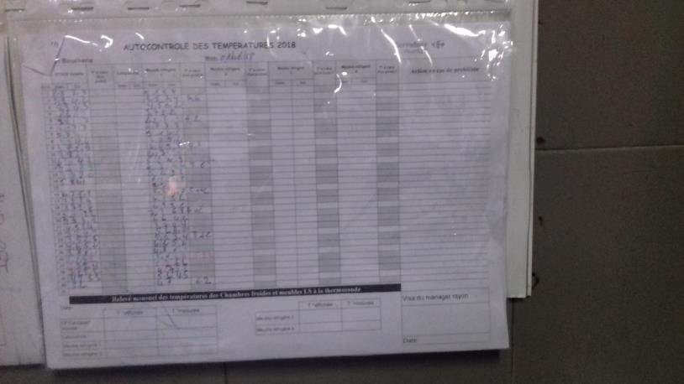
Boucherie: pas de vérification à la thermosonde des températures à cœur .

Slide 5
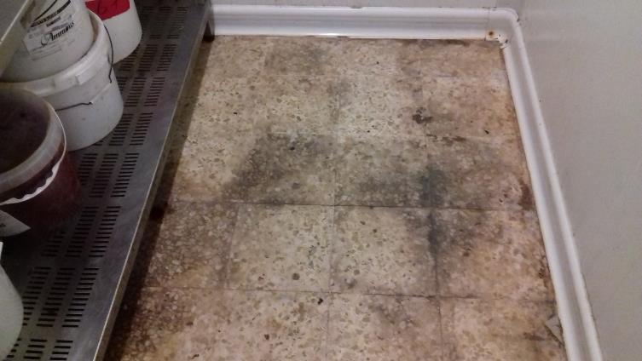
Rayon fruits et légumes: remplacer le revêtement du sol de la chambre froide.

Slide 6
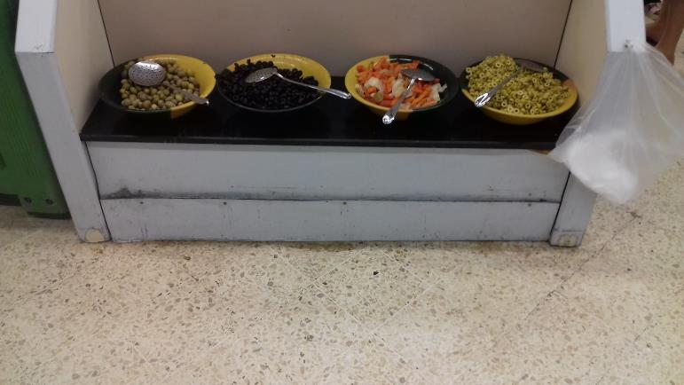
Olives / épices: Revoir l’état du meuble de vente des olives et autres salaisons.

Slide 7
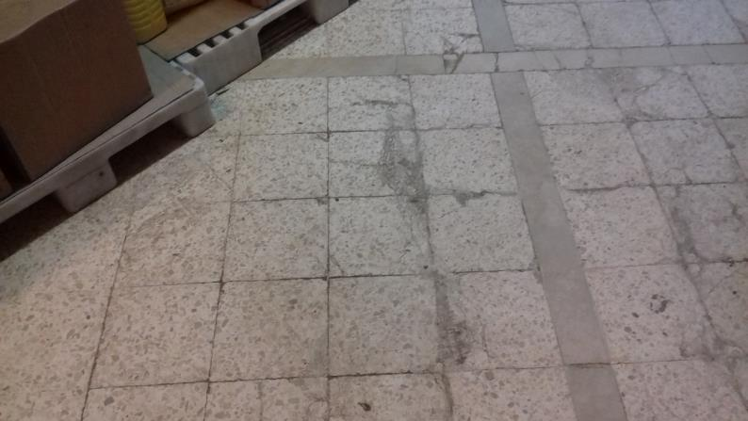
Réserve PGC: Revoir l’état du sol de la réserve.

